Slide 1
(Modern)Разпознаване на активности на база 3D реконструкция на скелета
Любомир Янчев, ЧНГ „Ерих Кестнер, 11 клас

Slide 2
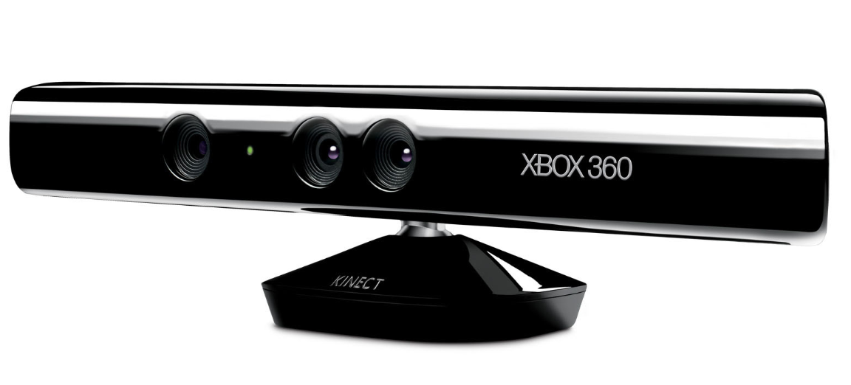

Slide 3
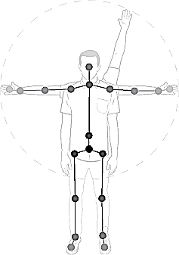
Реконструкция на скелета

Slide 4
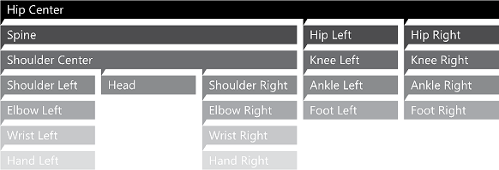

Slide 5
Ключови моменти
Какво е активност?
Тичане, скачане, махане с ръка и т.н.
Как се описва дадена активност?
Стандартни методи на реализация
Hidden Markov model
Kalman filters
Neural networks

Slide 6
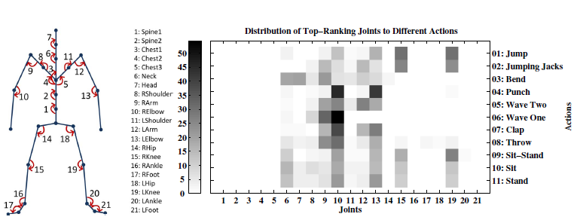
Ключови моменти
Селекция на определящи стави

Slide 7
Сметки… и основни проблеми
Ъгли на ставите
Сравняване на скелети
Мерна единица
Дефиниция на „малка разлика“
Записване на движения
Селекция на отправна точка
…

Slide 8
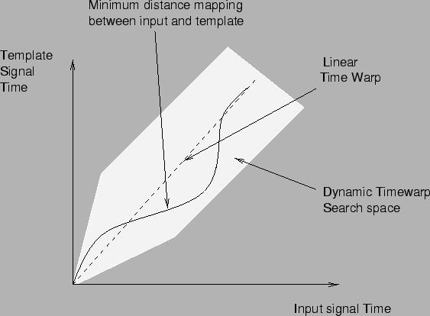
Dynamic time warping

Slide 9
Dynamic time warping
Записано движение
50 кадъра
Сегашно движение
80 кадъра
Скорост на изпълняване на движението

Slide 10
Разпознаване в реално време
Записано движение
50 кадъра
Сегашно движение
? кадъра

Slide 11
Алгоритъм
Сигнал от кинект
Сравнение
Разглеждане на другите „измерения“
Вземане на решение
На най-вероятното движение

Slide 12
Определяне на отправна точка на движението
Следене единствено за даден сигнал
Махване с ръка
Разглеждане на всяка поза като начална за движение
Твърде много измерения и разход на памет
Следене за рязка промяна
„Умно“
Поза - начало на активността

Slide 13
Възможни приложения
Медицина
Видеонаблюдение
NUI
и много други...

Slide 14
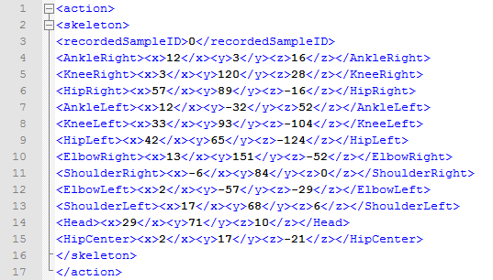
Досегашно и бъдещо
Ъгли на ставите
Четене/писане в xml файл
Kinect Studio
Най-активни стави
Сравнение на 2 скелета
Сравнение на 2 движения
Dynamic time warping
Разпознаване на активности в реално време

Slide 15
Използвана литература
A Method For Human Action Recognition (Osama Masoud and Nikos Papanikolopoulos)
Qualitative Recognition of Ongoing Human Action Sequences (Yasuo Kuniyoshi, Hirochika Inoue)
Human Action Recognition from Boosted Pose Estimation (Li Wang, Li Cheng)
Action Recognition Based on A Bag of 3D Points (Wanqing Li, Zhengyou Zhang, Zicheng Liu)
Human Activity Recognition Using Body Joint-Angle Features and Hidden Markov Model (Md. Zia Uddin, Nguyen Duc Thang, Jeong Tai Kim, and Tae-Seong Kim)
Distributed Recognition of Human Actions Using Wearable Motion Sensor Networks (Allen Y. Yang , Roozbeh Jafari, S. Shankar Sastry and Ruzena Bajcsy)
Evaluation of local spatio-temporal features for action recognition (Heng Wang, Muhammad Muneeb , Alexander Kläser, Ivan Laptev, Cordelia Schmid)
Human action recognition with pose similarity (Shiquan Wang, Kaiqi Huang, Tieniu Tan)
Sequence of the Most Informative Joints (SMIJ): A New Representation for Human Skeletal Action Recognition (Ferda Ofli, Rizwan Chaudhry, Gregorij Kurillo, Ren´e Vidal and Ruzena Bajcsy)
Activity Recognition Using a Combination of Category Components and Local Models for Video Surveillance (Weiyao Lin, Ming-Ting Sun, Radha Poovendran, Zhengyou Zhang)
Expandable Data-Driven Graphical Modeling of Human Actions Based on Salient Postures (Wanqing Li, Zhengyou Zhang, Zicheng Liu)
Does Human Action Recognition Benefit from Pose Estimation? (Angela Yao, Juergen Gall, Gabriele Fanelli, Luc Van Gool)

Slide 16
Ресурси
Dynamic time warping: http://www.cse.unsw.edu.au/~waleed/phd/html/node38.html
Sequence of the Most Informative Joints
Joint hierarchy and 3D representation http://msdn.microsoft.com/en-us/library/hh973073
Kinect picture http://dealnews.dascheap.com/wp-content/uploads/2010/10/800px-KinectSensor.png
Контакти
Email: yanchev.lyubomir@gmail.com
LinkedIn & Facebook: Lyubomir Yanchev

Slide 17
Благодаря!
... че ме изтърпяхте.

